Slide 1
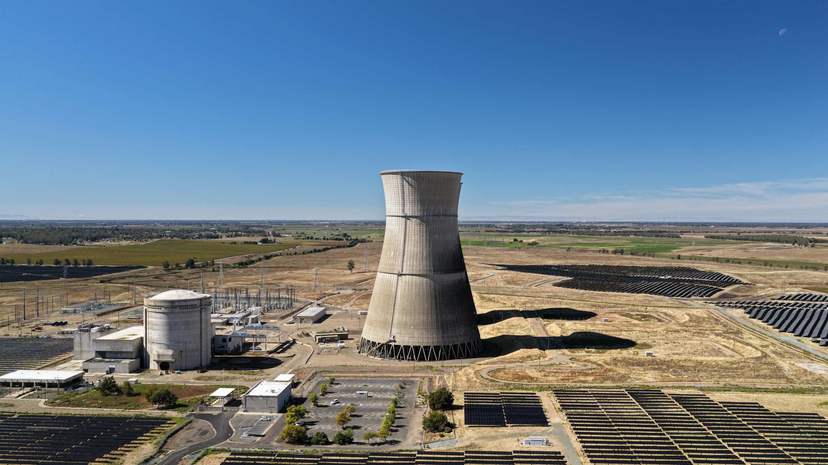


YADRO REAKTORLARI VA ULARNING TURLARI
TUZUVCHILAR: AKRAMJONOV AKBARALI
TUXTASINOV SAMANDAR
Yadro energetikasiga kirish
Asosiy ilmiy tamoyillar

Slide 2
REJA:
  KIRISH: ZAMONAVIY ENERGETIKA VA YADRO FIZIKASI.
  Atom reaktori: Tushuncha va asosiy vazifalar.
  Yadro reaksiyalarining fizik asosi (Zanjirli reaksiya).
  Atom reaktorining konstruktiv tuzilishi va turlari.
  Xavfsizlik choralari va radioaktiv chiqindilar nazorati.
  Xulosa: Kelajak energiyasi — termoyadro sintezi sari.

Slide 3
YADRO ENERGETIKASINING ASOSIY AFZALLIKLARI
Yadro energetikasi bugungi kunda dunyodagi eng barqaror va past uglerodli energiya manbalaridan biri hisoblanadi. Uning asosiy afzalliklari quyidagilardan iborat:
  Ekologik tozalik (Kam uglerodli ajratmalar): Atom elektr stansiyalari (AES) ishlash jarayonida atmosferaga issiqxona gazlarini (CO2) deyarli chiqarmaydi. Bu iqlim o‘zgarishiga qarshi kurashda quyosh va shamol energiyasi kabi samaralidir.
  Yuqori energiya zichligi: 1 gramm uran yoqilg‘isi 2-3 tonna ko'mir beradigan issiqlikni beradi. Bu oz miqdordagi yoqilg‘i bilan ulkan hududlarni energiya bilan ta'minlash imkonini beradi.
  Barqarorlik va ishonchlilik (Base Load Power): Quyosh va shamol stansiyalaridan farqli o‘laroq, AES ob-havoga bog‘liq emas. Ular yiliga 24/7 rejimida ishlay oladi (o‘rtacha quvvatdan foydalanish koeffitsienti 90% dan yuqori).
  Iqtisodiy samaradorlik: AES qurish qimmat bo‘lsa-da, uni uzoq muddat (60-80 yil) ishlatish va yoqilg‘i narxining elektr energiyasi tannarxiga ta’siri kamligi uni barqaror investitsiyaga aylantiradi.

Slide 4
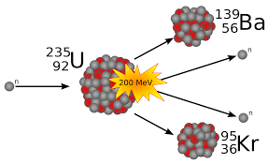
YADRO ZANJIRLI REAKSIYASI – ATOM ENERGIYASINING ASOSI
YADRO BO‘LINISHI JARAYONI
  Neytron og‘ir atom yadrosi bilan to‘qnashadi
  Yadro beqaror bo‘lib qoladi
  U kichikroq yadrolarga bo‘linadi
  Energiya va qo‘shimcha neytronlar ajralib chiqadi.
ZANJIRLI REAKSIYA
  Yangi ajralgan neytronlar qo‘shimcha bo‘linish reaksiyalarini qo‘zg‘atadi.
  Boshqariladigan zanjirli reaksiyalar atom reaktorlari ichida sodir bo‘ladi

Slide 5
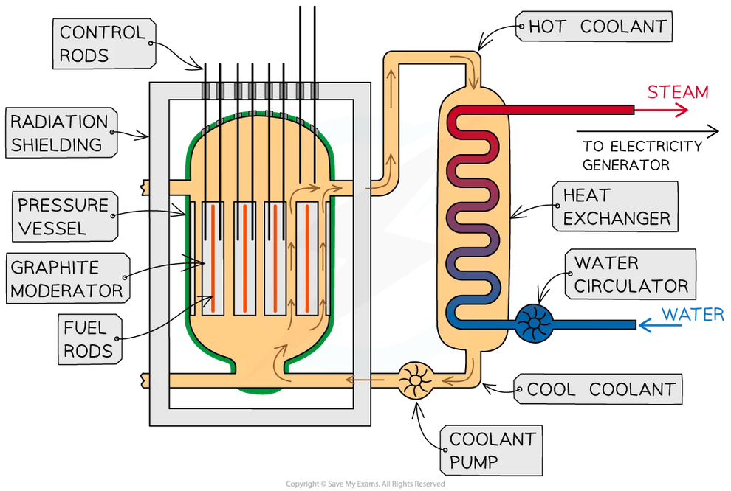
ATOM REAKTORINING ASOSIY TARKIBIY QISMLARI
ATOM REAKTORI — BU YADRO ZANJIRLI REAKSIYASINI BOSHQARILADIGAN TARZDA USHLAB TURUVCHI MURAKKAB QURILMA. UNING 4 TA FUNDAMENTAL QISMI MAVJUD:
ASOSIY QISMLARI
1. REACTOR CORE — REAKTORNING AKTIV ZONASI
3. COOLANT SYSTEM — SOVITISH TIZIMI
  Yadro yoqilg‘isi tayoqchalarini o‘z ichiga oladi.
  Yadro bo‘linishi (fission) reaksiyalari sodir bo‘ladigan joy.
  Issiqlikni reaktordan tashqariga o‘tkazadi.
  Haddan tashqari qizib ketishning (peregrev) oldini oladi.
2. CONTROL RODS — BOSHQARUV STERJENLARI
4. STEAM GENERATOR — BUG‘ GENERATORI
  Neytronlarni yutadi
  Zanjirli reaksiyani tartibga solish yoki to‘xtatish uchun ishlatiladi.
  Issiqlikni bug‘ga aylantiradi.

Slide 6
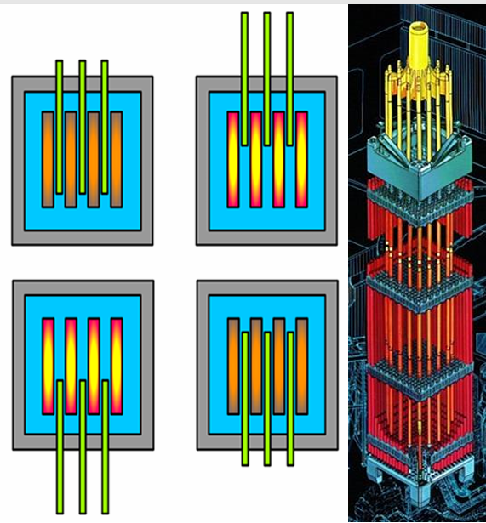
TURLI TIPDAGI REAKTORLAR UCHUN UMUMIY KOMPONENTALAR
  Issiqlik ajratuvchi yonilg’i
  Yonilg’idagi bo’linish energiyasini tashuvchi sovutgich suyuqlik
  Moderator
  Neytron yutuvchilar;
  Reaktor bosimi nazorat tizimi
  Bug’ generatori;
  Himoya qobig’i

Slide 7
REAKTORLAR KLASSIFIKATSIYASI
Neytronlar energiyasi (tezligi) bo‘yicha | Sovituvchi modda turi bo‘yicha:
Issiq (sekin) neytronli reaktorlar: Neytronlar tezligini pasaytirish uchun moderator (suv, grafit) ishlatiladi. | Suvli (Light Water): Dunyoda eng ko‘p tarqalgan tur.
Tez neytronli reaktorlar: Moderator ishlatilmaydi, neytronlar yuqori tezlikda harakatlanadi. | Gazli (Gas-cooled): Geliy yoki karbonat angidrid (CO2) ishlatiladi.
 | Suyuq metalli: Sovitish uchun suyuq natriy yoki qo‘rg‘oshin ishlatiladi

Slide 8
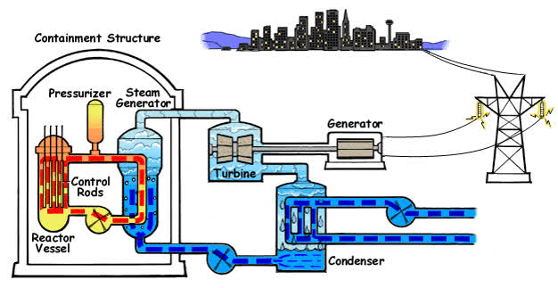
VVER VA PWR – DUNYODAGI ENG OMMABOP REAKTORLAR
PWR ya’ni bosim ostidagi suvli reaktor dunyodagi eng keng tarqalgan va ikki konturli xavfsiz reaktor turi hisoblanadi. Uning ishlash bosqichlari bir necha bosqichdan iborat bo‘lib, birinchi radioaktiv konturda suv reaktor ichida 325 darajagacha qiziydi, biroq 155 atmosfera bosimi ostida bo‘lgani uchun qaynamasdan issiqlikni bug‘ generatoriga uzatadi. Ikkinchi toza konturda esa bug‘ generatoridagi suv birinchi konturdan kelayotgan issiqlik hisobiga qaynaydi va bug‘ga aylanadi. Hosil bo‘lgan bug‘ turbinani aylantirib, generator orqali elektr toki ishlab chiqaradi.
Ushbu reaktorning asosiy afzalliklari shundaki, ikki konturli tizim tufayli radioaktiv suv turbina zaliga chiqmaydi va bu xavfsizlikni ta’minlaydi. Shuningdek, harorat oshgan taqdirda reaksiya o‘z-o‘zidan sekinlashishi hisobiga tabiiy himoya va barqarorlikka ega. Reaktor kichik hajmlarda katta quvvat bera olgani uchun juda ixcham hisoblanadi va hatto suv osti kemalarida ham qo‘llaniladi. Uning asosiy texnik ko‘rsatkichlariga ko‘ra, yoqilg‘i sifatida 3-5 foizli kam boyitilgan uran ishlatiladi, sovitkich va moderator vazifasini esa oddiy tozalangan suv bajaradi. Bunday reaktorlarning xizmat muddati odatda 60 yildan ortiqni tashkil etadi.
PWR (Pressurized Water Reactor) texnologiyasi dunyodagi eng ommabop yadroviy reaktor turi bo‘lib, u jahonning 30 dan ortiq (AQSH, Fransiya, Xitoy, Janubiy Koreya) mamlakatlarida ishlatiladi. Dunyodagi barcha yadro reaktorlarining qariyb 60-70% qismi aynan ushbu turga (jumladan, uning Rossiya dizayni bo‘lgan VVER variantiga) to‘g‘ri keladi

Slide 9
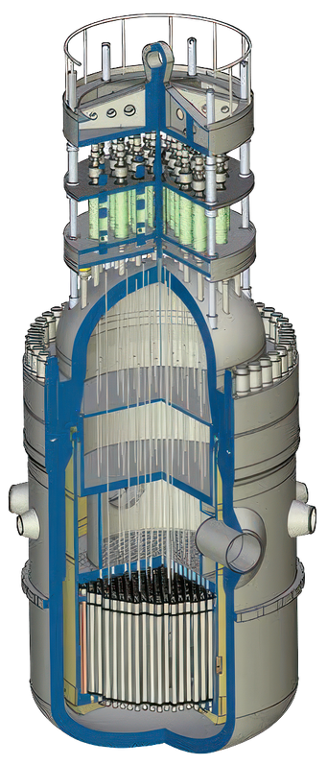
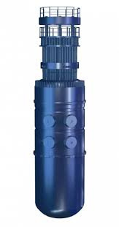
VVER(SUV-SUVLI ENERGETIK REAKTORLAR)
VVER (Водо-водяной энергетический реактор) — bu Rossiya mutaxassislari tomonidan ishlab chiqilgan, dunyodagi eng ishonchli va keng tarqalgan yadro reaktorlaridan biridir. U o‘zining ishlash prinsipiga ko‘ra PWR reaktoriga o‘xshaydi, ya’ni neytronlarni sekinlashtirish va issiqlikni tashish uchun oddiy suvdan foydalanadi. VVER reaktorlari ham ikki konturli tizim asosida ishlaydi: birinchi konturdagi suv reaktor ichida qiziydi, lekin yuqori bosim ostida bo‘lgani uchun qaynashga ulgurmasdan issiqlikni ikkinchi konturga uzatadi. Ikkinchi konturdagi suv esa bug‘ga aylanib, elektr energiyasi ishlab chiqaradigan turbinalarni harakatga keltiradi.
VVER reaktorlarining o‘ziga xos texnik jihatlari bor. Ularning eng mashhur zamonaviy turi VVER-1200 bo‘lib, u 3+ avlodiga mansubdir. Bu reaktorlar geksagonal, ya’ni olti qirrali yoqilg‘i kassetalaridan foydalanadi, bu esa issiqlik almashinuvini yanada samarali qiladi. Shuningdek, VVER reaktorlarining bug‘ generatorlari gorizontal holatda joylashgan bo‘lib, bu ularning seysmik barqarorligini va xizmat ko‘rsatish xavfsizligini oshiradi.
Hozirgi kunda VVER reaktorlari Rossiyadan tashqari dunyoning ko‘plab mamlakatlarida, jumladan, Hindiston, Xitoy, Turkiya, Vengriya, Misr, Bangladesh va Finlyandiya kabi davlatlarda ishlamoqda yoki qurilmoqda. O‘zbekistonda qurilishi rejalashtirilgan birinchi atom elektr stansiyasi uchun ham aynan ushbu VVER-1200 texnologiyasi tanlangan. Buning asosiy sababi uning yuqori xavfsizlik tizimidir — u hatto samolyot qulashi yoki kuchli zilzilalar kabi ekstremal holatlarga bardosh bera oladigan himoya qobig‘iga ega.

Slide 10
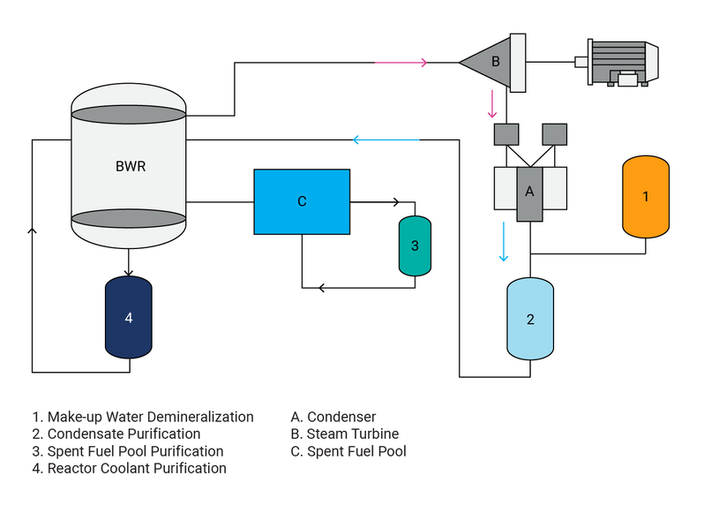
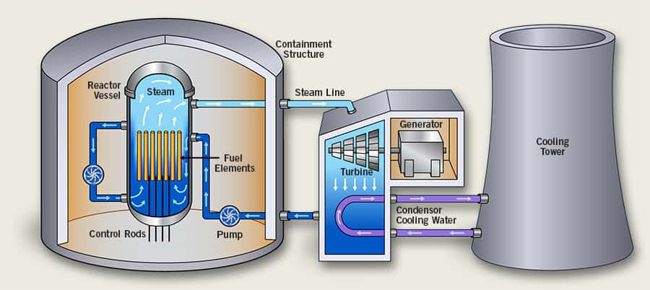
BWR (BOILING WATER REACTOR — QAYNAR SUVLI REAKTOR)
BWR ya’ni qaynar suvli reaktor dunyoda ommabopligi bo‘yicha ikkinchi o‘rinda turadigan yadro reaktori turi hisoblanadi. Uning PWR reaktoridan asosiy farqi shundaki, bu yerda suv bevosita reaktor korpusining o‘zida qaynaydi va bir konturli tizim asosida ishlaydi. Ya’ni, reaktor ichidagi yadro yoqilg‘isidan ajralgan issiqlik suvni qaynash darajasiga keltirib, uni bevosita bug‘ga aylantiradi. Hosil bo‘lgan ushbu bug‘ to‘g‘ridan-to‘g‘ri elektr energiyasi ishlab chiqaruvchi turbinaga yo‘naltiriladi.
Ushbu tizimning o‘ziga xos afzalliklari bor. Birinchi navbatda, reaktorda ikkinchi kontur va bug‘ generatorining yo‘qligi uning tuzilishini ancha soddalashtiradi va qurilish xarajatlarini kamaytiradi. Shuningdek, tizim pastroq bosimda (taxminan 70-75 atmosfera) ishlaydi, bu esa reaktor korpusining texnik xavfsizligini ta’minlashni osonlashtiradi
Biroq, bir konturli tizim bo‘lgani uchun turbina zali va unga tutash qismlar radioaktiv bug‘ bilan aloqada bo‘ladi, shuning uchun bu hududlarda maxsus himoya va xizmat ko‘rsatish choralari talab etiladi.
Hozirgi kunda BWR reaktorlari asosan AQSH, Yaponiya, Shvetsiya, Germaniya va Shveysariya kabi davlatlarda muvaffaqiyatli ishlatib kelinmoqda. Ushbu reaktorlarning eng mashhur modellari General Electric va Hitachi kompaniyalari tomonidan ishlab chiqilgan. Yoqilg‘i sifatida, odatda, 2-4 foizli kam boyitilgan uran ishlatiladi va oddiy suv ham sovitkich, ham neytron sekinlashtirgichi vazifasini bajaradi.

Slide 11
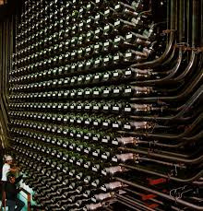
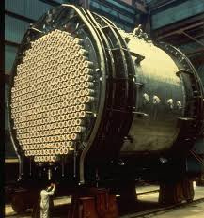
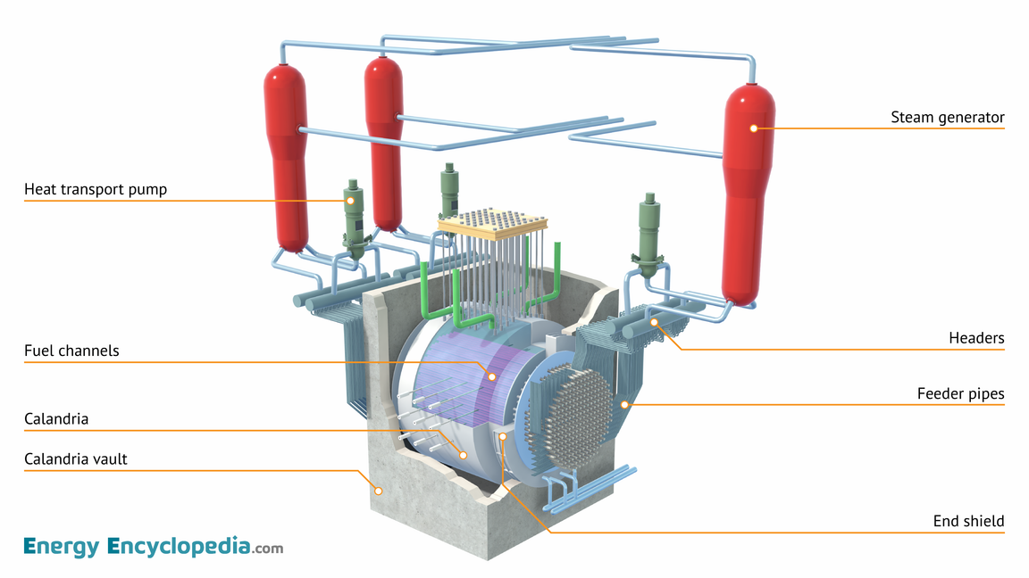
CANDU (CANADA DEUTERIUM URANIUM) REAKTORLAR
CANDU reaktorlari Kanadada ishlab chiqilgan va dunyoda o‘zining noyob xususiyatlari bilan ajralib turadigan og‘ir suvli reaktor turi hisoblanadi. Ushbu reaktorlarning eng asosiy afzalligi shundaki, ular yoqilg‘i sifatida tabiiy, ya’ni boyitilmagan urandan foydalana oladi. Bu boshqa reaktor turlariga qaraganda yoqilg‘i tayyorlash jarayonini ancha arzonlashtiradi va soddalashtiradi. Buning siri neytron sekinlashtirgichi sifatida oddiy suv o‘rniga og‘ir suvdan (deyteriy oksididan) foydalanishidir, chunki og‘ir suv neytronlarni oddiy suvga qaraganda ancha kam yutadi.
Konstruktiv jihatdan CANDU reaktori kanalli tuzilishga ega bo‘lib, u Kalandriya deb ataladigan katta gorizontal idishdan iborat. Ushbu idish ichida yuzlab bosim kanallari joylashgan bo‘lib, yoqilg‘i kassetalari aynan shu kanallar ichiga qo‘yiladi. Bu tizimning yana bir katta ustunligi — yoqilg‘ini reaktorni to‘xtatmasdan, ish jarayonining o‘zida almashtirish imkoniyatidir. Boshqa ko‘plab reaktor turlarida yoqilg‘i almashtirish uchun stansiya faoliyatini bir necha haftaga to‘xtatish talab etiladi, CANDU esa to‘xtovsiz energiya ishlab chiqara oladi.
Hozirgi kunda CANDU reaktorlari Kanadadan tashqari Hindiston, Janubiy Koreya, Xitoy, Argentina, Ruminiya va Pokistonda muvaffaqiyatli ishlatib kelinmoqda. Ushbu reaktorlar juda ishonchli va ko‘p qirrali bo‘lib, ularda hatto boshqa reaktorlardan chiqqan ishlatilgan yoqilg‘ini ham qayta yoqish imkoniyati mavjud. Shuningdek, CANDU reaktorlari tibbiyotda saratonni davolash uchun zarur bo‘lgan muhim radioaktiv izotoplarni (masalan, Kobalt-60) ishlab chiqarishda ham yetakchi hisoblanadi.

Slide 12
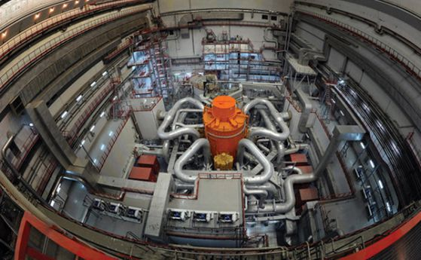
An'anaviy reaktorlardan farqli o'laroq, TNRda neytronlar tezligini kamaytirish uchun moderatorlar (masalan, suv) ishlatilmaydi. Buning o'rniga, reaksiyani sovutish uchun suyuq natriy yoki qo'rg'oshin kabi materiallar qo'llaniladi.
Ishlash prinsipi:An'anaviy (issiq neytronli) reaktorlarda suv neytronlarni sekinlashtiradi. TNRlarda esa neytronlar 2 MeV gacha tezlikda qoladi.
Yoqilg'i ko'paytirish: Tez neytronlar U238 (tabiiy uranning 99% qismi) yadrosini Pu239 (plutoniy)ga aylantira oladi. Bu jarayon reaktor ishlatganidan ko'ra ko'proq yoqilg'i ishlab chiqarishiga imkon beradi. TNRlar eng xavfli radioaktiv chiqindilarni parchalab, ularni qisqa muddatli izotoplarga aylantiradi.
Sovutish tizimi:Suyuq metalli (Natriy) reaktorlar : Eng keng tarqalgan tur. Natriy suvga qaraganda issiqlikni yaxshi o'tkazadi va past bosimda ishlaydi, bu esa xavfsizlikni oshiradi. Masalan, Rossiyadagi BN-800 va kelajakdagi BN-1200 reaktorlari.
Qo'rg'oshinli reaktorlar : Qo'rg'oshin neytronlarni deyarli yutmaydi va radiatsiyadan yaxshi himoya qiladi. Rossiyaning Brest-OD-300 loyihasi bunga misoldir.
Gaz bilan sovutiladigan : Sovutuvchi sifatida geliy gazi ishlatiladi, u juda yuqori haroratda (850C0) ishlash imkonini beradi.
Eritilgan tuzli reaktorlar: Yoqilg'i suyuq tuz ichida eritilgan bo'ladi, bu esa avariyalar vaqtida yoqilg'ini o'z-o'zidan sovutish tanklariga tushib ketishini ta'minlaydi. Reaktor uran va plutoniy yoqilg’isini ishlab chiqarish uchun mavjud texnologik liniyalarda dastlabki kukunlarni avval aralashtirish va keyin maydalash yoki bir vaqtning o’zida aralashtirish va maydalash mumkin. Buning uchun to’p yoki bolg’a tegirmonlari ishlatiladi.
TEZ NEYTRONLI REAKTORLAR

Slide 13
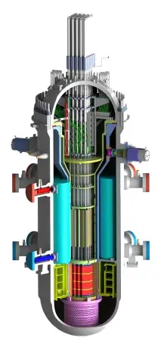
KICHIK MODULLI REAKTORLAR (SMR)
Kichik modulli reaktorlar (SMR - Small Modular Reactors) — bu atom energetikasidagi eng yangi yo'nalish bo'lib, ular an'anaviy yirik atom elektr stansiyalaridan (AES) o'zining ixchamligi, xavfsizligi va iqtisodiy qulayligi bilan ajralib turadi.SMR — bu elektr quvvati 300 MVt gacha bo'lgan yadro reaktoridir (an'anaviy reaktorlar odatda 1000 MVt dan yuqori bo'ladi).
Xavfsizlik: SMRlar "passiv xavfsizlik" tizimlariga ega. Ya'ni, avariya holatida inson aralashuvisiz yoki tashqi energiya manbaiga ehtiyoj sezmasdan o'z-o'zini sovutish xususiyatiga ega.
Moslanuvchanlik: Katta quvvat talab etilmaydigan uzoq hududlarda, orollarda yoki yirik zavodlar yaqinida alohida energiya manbai sifatida ishlatish mumkin.
Iqtisodiy samaradorlik: Qurilish vaqti qisqa (2-3 yil) va dastlabki investitsiya miqdori yirik AESlarga qaraganda ancha kam.
Faqat elektr emas, balki suvni chuchuklashtirish yoki sanoat uchun issiqlik energiyasi olishda ham qo'llaniladi.

Slide 14
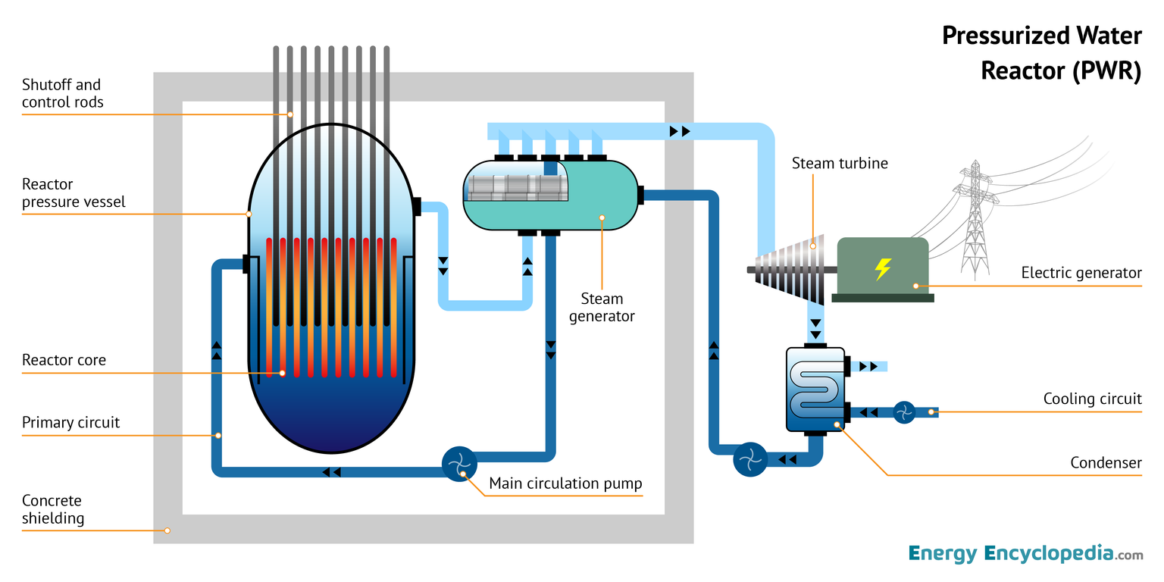
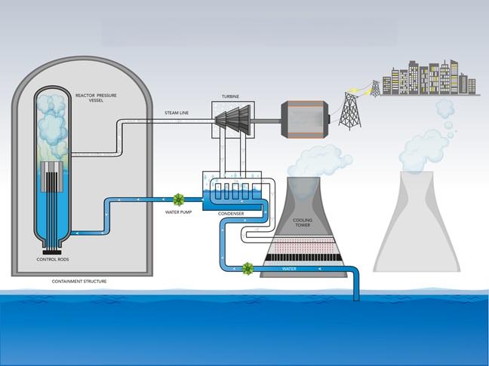
Dunyo xaritasi (Qaysi davlat qaysi turdan foydalanadi?).
BWR (Boiling Water Reactor) — Qaynaydigan suvli reaktorlar Ushbu reaktorda suv bevosita reaktor o'zagida qaynaydi va hosil bo'lgan bug' turbinani aylantiradi. Asosiy foydalanuvchilar:
AQSh, Yaponiya, Shvetsiya va Germaniya
Bir konturli tizim bo'lgani uchun PWRga qaraganda soddaroq, lekin turbina qismi radioaktiv bo'lishi mumkin.
PHWR (Pressurized Heavy Water Reactor) — Og'ir suvli reaktorlar Sovutuvchi sifatida oddiy emas, balki og'ir suv ishlatiladi. Bu ularga boyitilmagan (tabiiy) urandan foydalanish imkonini beradi.Kanada
(CANDU modeli), Hindiston, Argentina va Ruminiya
Dunyo bo'ylab AES (Atom Elektr Stansiyalari) xaritasi texnologik jihatdan turli xil bo'lib, har bir davlat o'zining energetik ehtiyojlari va texnologik imkoniyatlaridan kelib chiqib muayyan turdagi reaktorlarni tanlagan.
PWR (Pressurized Water Reactor)-Bosimli suv reaktorlar Dunyo reaktorlarining qariyb 70% qismi ushbu turga mansub. Ular yuqori bosim ostidagi suvdan sovutuvchi va moderator sifatida foydalanadi.

Slide 15
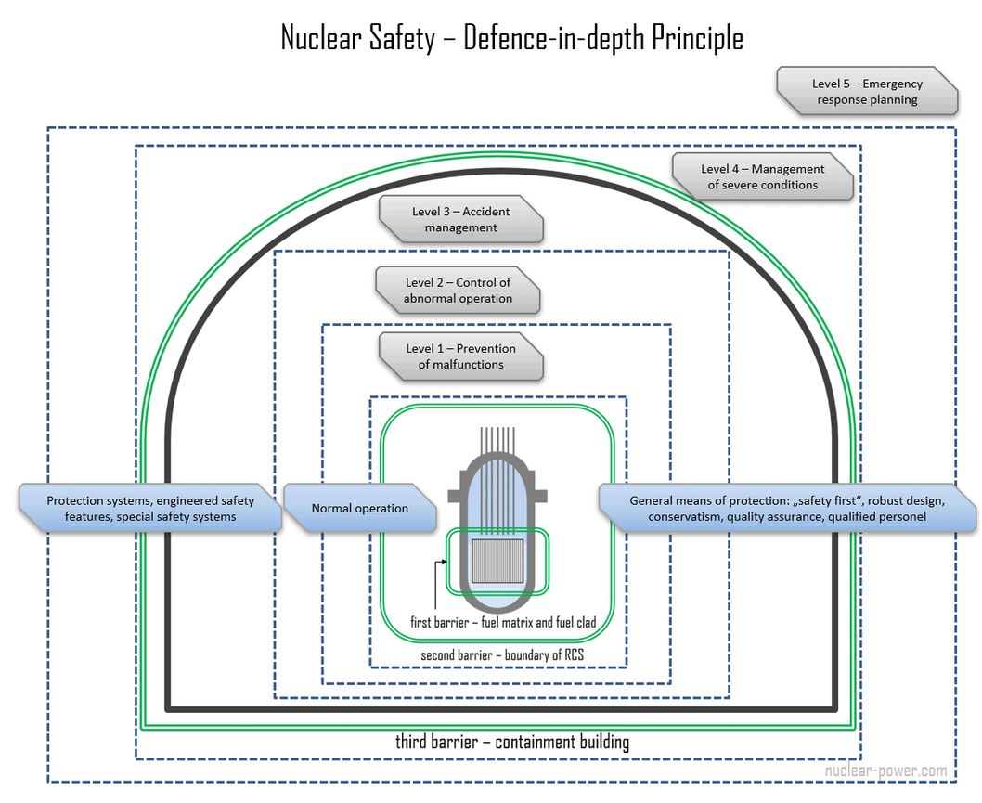
XAVFSIZLIK TIZIMLARI (HIMOYA DEVORLARI VA AVTOMATIKA).
Zamonaviy AES xavfsizligi to'rtta asosiy jismoniy to'siqqa tayanadi. Birinchisi yoqilg'i matritsasi bo'lib, uran tabletkalarining o'zi radioaktiv moddalarni ushlab qoladi. Ikkinchisi germetik zirkoniy naychalar, uchinchisi esa qalinligi 20 santimetrdan ortiq po'latdan yasalgan reaktor korpusidir. To'rtinchi to'siq bu konitayment, ya'ni samolyot qulashiga ham bardosh beradigan tashqi beton gumbazdir.
Xavfsizlikni ta'minlash uchun avtomatik va passiv tizimlar qo'llaniladi. Avariya holatida neytron yutuvchi sterjenlar gravitatsiya kuchi bilan reaktorga tushib, reaksiyani to'xtatadi. Elektr o'chgan taqdirda passiv sovutish tizimi suvning tabiiy aylanishi orqali issiqlikni chiqarib yuboradi. Agar yoqilg'i erib ketsa, maxsus eritma tutqichi uni atrof-muhitga tarqalishidan saqlaydi.
Kichik modulli reaktorlar ixchamligi va ko'pincha yer ostida joylashishi bilan xavfsizroq hisoblanadi. Tez neytronli reaktorlarda esa suv o'rniga suyuq metall ishlatiladi, bu tizimning past bosimda ishlashini ta'minlaydi va portlash xavfini bartaraf etadi.

Slide 16
FOYDALANGAN ADABIYOTLAR:
www.iaea.org. "Nuclear Reactor Basics" va "Power Reactor Information System (PRIS)"
www.world-nuclear.org. "Nuclear Power Reactors", "Pressurized Water Reactors"
U.S. Department of Energy (Office of Nuclear Energy) — www.energy.gov/ne. "Nuclear 101: How Does a Nuclear Reactor Work?"
www.nrc.gov. "Reactor Concepts Manual"
britannica.com. "Nuclear Fission", "Nuclear Reactor Classification"
www.rosatom.ru. "VVER-1200 Evolution"
www.researchgate.net. "Schematic diagram of the NvNPP II Power Unit"

Slide 17


